Slide 1
千问办公与钉钉协同实践分析：基于陕秦项目的场景观察与应用建议
报告日期：2026年10月14日
用途：内部管理讨论与后续验证决策
实践人员：Leo Zhang；活动实践日期：2026年10月10日
Notes:
报告日期：2026年10月14日
用途：内部管理讨论与后续验证决策
实践人员：Leo Zhang；活动实践日期：2026年10月10日

Slide 2
一 管理层摘要
建议开展一次范围有限、可衡量的后续验证，当前不宜据此作出部署或扩大使用的决定。 本次实践表明，在模拟数据和预置流程下，千问办公能够调用业务系统及钉钉工具，将资料读取、字段提取、跟踪登记和简报分发衔接起来。最值得验证的价值，是减少信息从资料进入工作记录、再进入协作渠道时的重复整理与搬运。[E04、E07、E11、E20]
Notes:
建议开展一次范围有限、可衡量的后续验证，当前不宜据此作出部署或扩大使用的决定。 本次实践表明，在模拟数据和预置流程下，千问办公能够调用业务系统及钉钉工具，将资料读取、字段提取、跟踪登记和简报分发衔接起来。最值得验证的价值，是减少信息从资料进入工作记录、再进入协作渠道时的重复整理与搬运。[E04、E07、E11、E20]

Slide 3
一 管理层摘要（续）
证据也划出了清楚的边界。本次为单人演示；本人全程在千问办公观察到AI完成合同录入，未手动点击补充协议，具体写入调用尚未在已核读记录中定位。跟踪项虽曾创建并读回，后续巡检读取却为空；助手将此解释为“第7天边界漏判”，但原始记录不足以支持该根因或修复成功。四次计划巡检中，两次有完成记录、两次为执行错误。因此，当前只能判断部分操作链路可行，不能称完整管理闭环或持续可靠运行已获验证。[E01、E05、E07–E10、E15]
Notes:
证据也划出了清楚的边界。本次为单人演示；本人全程在千问办公观察到AI完成合同录入，未手动点击补充协议，具体写入调用尚未在已核读记录中定位。跟踪项虽曾创建并读回，后续巡检读取却为空；助手将此解释为“第7天边界漏判”，但原始记录不足以支持该根因或修复成功。四次计划巡检中，两次有完成记录、两次为执行错误。因此，当前只能判断部分操作链路可行，不能称完整管理闭环或持续可靠运行已获验证。[E01、E05、E07–E10、E15]

Slide 4
一 管理层摘要（续）
另一项值得重视的发现，是数值正确与管理判断正确需要分别验收。 客户分析引用了台账数字，同时作出“续签手续没办”等缺少独立依据的判断。若用于项目汇报，复核人既要查数字，也要查结论是否超出材料。[E12、E23]
下一步建议优先测试文档字段提取、项目状态与待决策简报草拟，采用同标准的人工对照；质量可接受后，再验证双人任务交接。计入复核、返工和维护后的净改善，以及内部允许的工具、数据与权限条件，应共同决定是否扩大。现有材料没有效率提升比例、成本收益或部门推广效果的实测依据。[E21–E24]
Notes:
另一项值得重视的发现，是数值正确与管理判断正确需要分别验收。 客户分析引用了台账数字，同时作出“续签手续没办”等缺少独立依据的判断。若用于项目汇报，复核人既要查数字，也要查结论是否超出材料。[E12、E23]
下一步建议优先测试文档字段提取、项目状态与待决策简报草拟，采用同标准的人工对照；质量可接受后，再验证双人任务交接。计入复核、返工和维护后的净改善，以及内部允许的工具、数据与权限条件，应共同决定是否扩大。现有材料没有效率提升比例、成本收益或部门推广效果的实测依据。[E21–E24]

Slide 5
二 实践背景与范围
2026年10月10日，我代表公司参加千问办公相关活动，按照活动材料体验了以陕秦项目为背景的办公协作场景。活动后向主管演示了部分成果，并受托整理这份报告。报告关注办公流程的实际变化和后续验证价值，不评价相关产品的整体竞争力，也不延伸到软件开发或 Agentic SDLC 实践。[U1]
Notes:
2026年10月10日，我代表公司参加千问办公相关活动，按照活动材料体验了以陕秦项目为背景的办公协作场景。活动后向主管演示了部分成果，并受托整理这份报告。报告关注办公流程的实际变化和后续验证价值，不评价相关产品的整体竞争力，也不延伸到软件开发或 Agentic SDLC 实践。[U1]

Slide 6
二 实践背景与范围（续）
本次使用演示租户、预置合同及项目数据，技能包包含环境准备和六个业务技能：合同录入、风险盘查、风险跟踪、经营简报、客户决策支持、定时巡检。单人操作覆盖了这些流程，但覆盖不等于全部环节完成验收。合同录入由AI执行，本人在千问办公全程观察；协同群未用于真实多人任务处理。[E01–E05；U3]
Notes:
本次使用演示租户、预置合同及项目数据，技能包包含环境准备和六个业务技能：合同录入、风险盘查、风险跟踪、经营简报、客户决策支持、定时巡检。单人操作覆盖了这些流程，但覆盖不等于全部环节完成验收。合同录入由AI执行，本人在千问办公全程观察；协同群未用于真实多人任务处理。[E01–E05；U3]

Slide 7
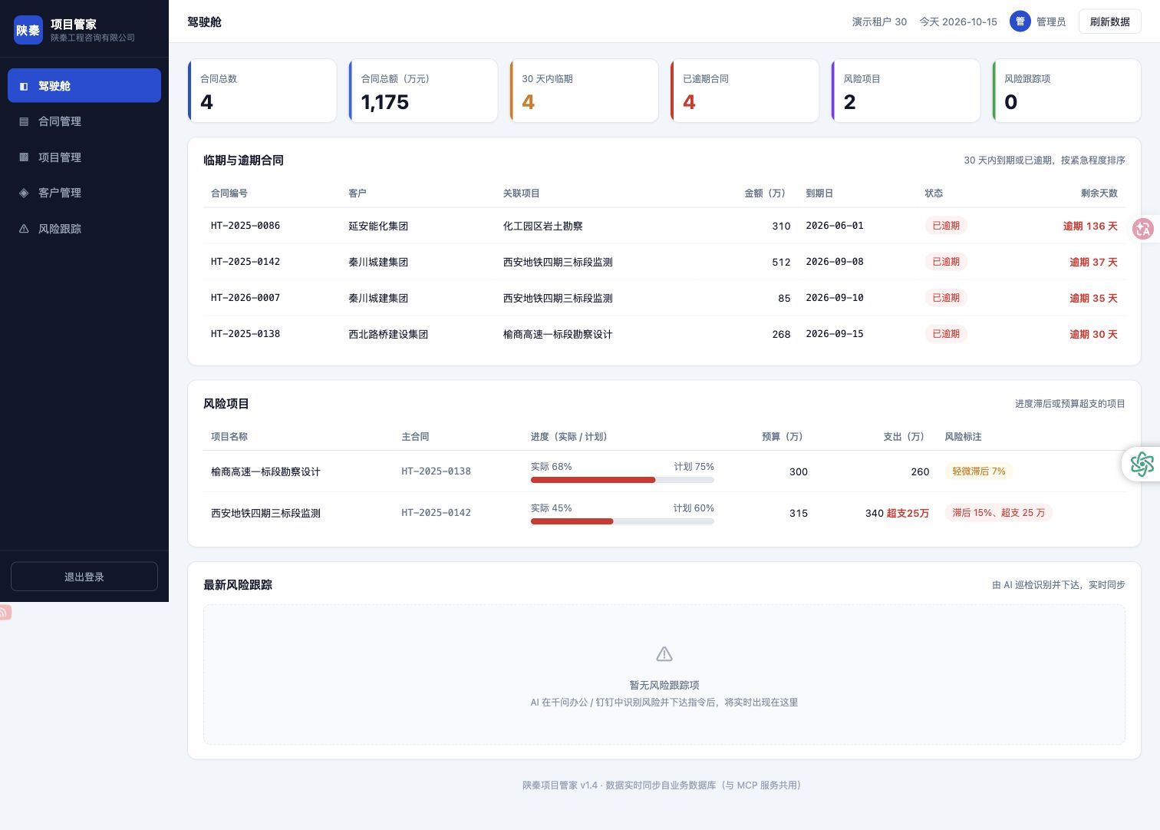
演示环境：业务驾驶舱概览
图1 陕秦项目管家业务驾驶舱
业务演示系统 /demo30/；2026年10月15日本轮只读补采。
可见合同总数4、合同总额1175万元、风险项目2、风险跟踪项0，以及合同和项目明细。
各数值仅代表10月15日演示租户的页面状态，不是业务收益或历史运行统计。“30天内临期”卡片显示4且下方合同均标为已逾期，其统计口径未核验，不直接解释为未来30天将到期。 对应：E01、E06、E20。
Notes:
图1 陕秦项目管家业务驾驶舱
业务演示系统 /demo30/；2026年10月15日本轮只读补采。
可见合同总数4、合同总额1175万元、风险项目2、风险跟踪项0，以及合同和项目明细。
各数值仅代表10月15日演示租户的页面状态，不是业务收益或历史运行统计。“30天内临期”卡片显示4且下方合同均标为已逾期，其统计口径未核验，不直接解释为未来30天将到期。 对应：E01、E06、E20。

Slide 8
二 实践背景与范围（续）
分析先审阅三份千问底稿和当日复盘，再核对本地保存的主会话、三次巡检执行记录、10月14日查询保存的运行日志及群消息，同时读取七个技能包和实际协议。底稿中与原始返回不符或强度过高的表述，已调整。记录是当时状态的本地留存，上述历史分析没有重新查询或操作远程系统；本版另于10月15日只读补采业务界面，采集范围见各图注。[来源索引见附录]
Notes:
分析先审阅三份千问底稿和当日复盘，再核对本地保存的主会话、三次巡检执行记录、10月14日查询保存的运行日志及群消息，同时读取七个技能包和实际协议。底稿中与原始返回不符或强度过高的表述，已调整。记录是当时状态的本地留存，上述历史分析没有重新查询或操作远程系统；本版另于10月15日只读补采业务界面，采集范围见各图注。[来源索引见附录]

Slide 9
二 实践背景与范围（续）
全文区分四类内容：A为材料直接支持的事实，B为少量实践中的观察，C为基于证据的分析，D为尚未实施的建议或假设。以下场景中的人工方式是拟议对照，不是 HSBC 现有流程描述，也没有现场人工计时数据。
Notes:
全文区分四类内容：A为材料直接支持的事实，B为少量实践中的观察，C为基于证据的分析，D为尚未实施的建议或假设。以下场景中的人工方式是拟议对照，不是 HSBC 现有流程描述，也没有现场人工计时数据。

Slide 10
1 合同资料读取与录入
工作目标是把群内合同资料转为业务台账字段。人工对照通常需要寻找文档、阅读、填写字段和复核。本次助手从群消息定位在线协议，读取内容后列出编号、客户、项目、金额、到期日，并另行说明状态，随后请求确认。所示85万元及2026年9月10日到期等核心值与输入一致。[A：E04]
Notes:
工作目标是把群内合同资料转为业务台账字段。人工对照通常需要寻找文档、阅读、填写字段和复核。本次助手从群消息定位在线协议，读取内容后列出编号、客户、项目、金额、到期日，并另行说明状态，随后请求确认。所示85万元及2026年9月10日到期等核心值与输入一致。[A：E04]

Slide 11
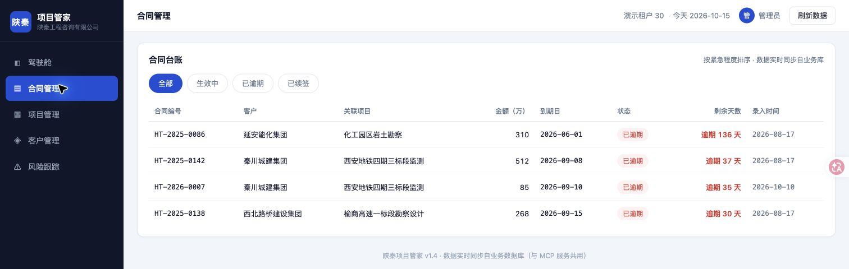
合同录入结果：业务系统台账
图2 合同 HT-2026-0007 已出现在业务台账
业务演示系统 /demo30/contracts；2026年10月15日补采。
可见合同编号、秦川城建集团、85万元、到期日2026-09-10及录入日期2026-10-10。
这是补采时的台账状态。截图本身不展示写入过程；“本人全程观察AI录入、未点击补充协议”的说明仍依据本人更正U3。 对应：E04、E05、U3。
Notes:
图2 合同 HT-2026-0007 已出现在业务台账
业务演示系统 /demo30/contracts；2026年10月15日补采。
可见合同编号、秦川城建集团、85万元、到期日2026-09-10及录入日期2026-10-10。
这是补采时的台账状态。截图本身不展示写入过程；“本人全程观察AI录入、未点击补充协议”的说明仍依据本人更正U3。 对应：E04、E05、U3。

Slide 12
1 合同资料读取与录入（续）
这说明读取、提取与确认请求可以衔接。输入却是技能内置的短模板，由环境准备流程创建，没有检验陌生合同、扫描件、多版本冲突或缺失字段。本人没有点击补充协议，而是在千问办公观察到AI完成录入；后续台账也存在该合同。AI录入应作为本次体验结果保留，但已核读主会话尚未定位到相应写入调用，具体确认上下文与执行回执仍需补齐，才能验收完整写入过程。[A/B：E04–E05；U3]
对科技项目工作的参考价值，是从限定材料中提取可核对的交接字段，并附原文出处，交由人确认。下一轮可用新材料衡量字段正确性、完整性与复核工时。是否省时目前未知。
Notes:
这说明读取、提取与确认请求可以衔接。输入却是技能内置的短模板，由环境准备流程创建，没有检验陌生合同、扫描件、多版本冲突或缺失字段。本人没有点击补充协议，而是在千问办公观察到AI完成录入；后续台账也存在该合同。AI录入应作为本次体验结果保留，但已核读主会话尚未定位到相应写入调用，具体确认上下文与执行回执仍需补齐，才能验收完整写入过程。[A/B：E04–E05；U3]
对科技项目工作的参考价值，是从限定材料中提取可核对的交接字段，并附原文出处，交由人确认。下一轮可用新材料衡量字段正确性、完整性与复核工时。是否省时目前未知。

Slide 13
2 风险信息汇总与待决策简报
工作目标是把分散台账整理为一份可讨论的状态简报。助手读取合同、风险项目和跟踪三路数据，生成“新增、风险、已处理、待拍板”内容，并发到群里。回读可见三项待拍板事项，也区分了“协议文档已归档”与“台账录入待确认”。这些是有记录的实际输出。[A：E11]
有参考价值的是状态和责任点的显性表达。卡片颜色、@提醒和排版属于普通功能，尚无证据说明它们提高了决策质量或响应速度。风险接口已返回逾期天数、超支额和进度差，模型主要完成调用、聚合与表达，不能把后台规则计算都归为模型独立识别风险。[A/C：E06、E11、E13]
Notes:
工作目标是把分散台账整理为一份可讨论的状态简报。助手读取合同、风险项目和跟踪三路数据，生成“新增、风险、已处理、待拍板”内容，并发到群里。回读可见三项待拍板事项，也区分了“协议文档已归档”与“台账录入待确认”。这些是有记录的实际输出。[A：E11]
有参考价值的是状态和责任点的显性表达。卡片颜色、@提醒和排版属于普通功能，尚无证据说明它们提高了决策质量或响应速度。风险接口已返回逾期天数、超支额和进度差，模型主要完成调用、聚合与表达，不能把后台规则计算都归为模型独立识别风险。[A/C：E06、E11、E13]

Slide 14
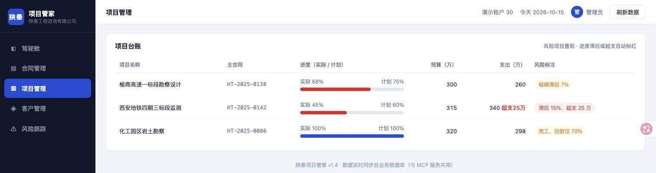
项目台账：进度与预算风险
图3 项目台账中的进度、预算与支出
业务演示系统 /demo30/projects；2026年10月15日本轮只读补采。
可见地铁监测实际进度45%、计划60%，预算315万元、支出340万元；界面另显示榆商项目的进度差。
这是10月15日只读补采状态，不能替代10月10日接口返回。界面“滞后15%”按两项进度值应解读为相差15个百分点；风险标签由业务系统显示，不能全部归为模型独立识别。 对应：E06、E23。
Notes:
图3 项目台账中的进度、预算与支出
业务演示系统 /demo30/projects；2026年10月15日本轮只读补采。
可见地铁监测实际进度45%、计划60%，预算315万元、支出340万元；界面另显示榆商项目的进度差。
这是10月15日只读补采状态，不能替代10月10日接口返回。界面“滞后15%”按两项进度值应解读为相差15个百分点；风险标签由业务系统显示，不能全部归为模型独立识别。 对应：E06、E23。

Slide 15
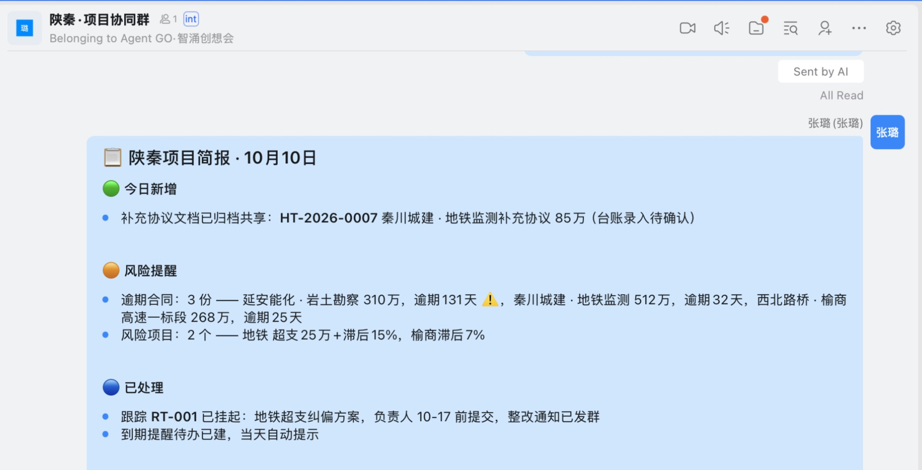
群简报：信息已进入钉钉会话
图4 钉钉保留的10月10日项目简报（节选）
本机DingTalk，“陕秦·项目协同群”；2026年10月15日补采。
可见“今日新增”“风险提醒”“已处理”等内容，补充协议在这条简报中仍标为“台账录入待确认”。
这是当前客户端中的历史消息，不能单凭它确定最初版本或后续办结状态。群为单人演示；消息中的“自动提示”也不等于提醒送达已获验证。 对应：E07、E08、E11。
Notes:
图4 钉钉保留的10月10日项目简报（节选）
本机DingTalk，“陕秦·项目协同群”；2026年10月15日补采。
可见“今日新增”“风险提醒”“已处理”等内容，补充协议在这条简报中仍标为“台账录入待确认”。
这是当前客户端中的历史消息，不能单凭它确定最初版本或后续办结状态。群为单人演示；消息中的“自动提示”也不等于提醒送达已获验证。 对应：E07、E08、E11。

Slide 16
2 风险信息汇总与待决策简报（续）
该场景适合优先测试项目简报草稿，但必须限制解释范围。合同到期不等于付款拖欠，合同金额不等于应追回金额；计划进度60%与实际45%相差15个百分点。需要业务判断的内容，应作为待确认事项呈现。[C：E23]
Notes:
该场景适合优先测试项目简报草稿，但必须限制解释范围。合同到期不等于付款拖欠，合同金额不等于应追回金额；计划进度60%与实际45%相差15个百分点。需要业务判断的内容，应作为待确认事项呈现。[C：E23]

Slide 17
3 口语指令登记与通知
工作目标是将“一周内提交纠偏方案”转为可跟踪事项。记录显示助手创建RT-001，填写项目、要求、期限和“项目负责人”，随后创建个人待办、发送整改通知，并读回群消息。相较拟议人工流程，助手承担了多处登记和通知文字的生成。[A/B：E07]
它展示了从指令到工作对象的衔接，尚未展示责任落实。责任人仍是泛称，待办给了演示者自己；本次没有另一人接单、执行、反馈和办结记录。创建带截止时间的待办，也不等于实际通知已到达。[A：E01、E08]
Notes:
工作目标是将“一周内提交纠偏方案”转为可跟踪事项。记录显示助手创建RT-001，填写项目、要求、期限和“项目负责人”，随后创建个人待办、发送整改通知，并读回群消息。相较拟议人工流程，助手承担了多处登记和通知文字的生成。[A/B：E07]
它展示了从指令到工作对象的衔接，尚未展示责任落实。责任人仍是泛称，待办给了演示者自己；本次没有另一人接单、执行、反馈和办结记录。创建带截止时间的待办，也不等于实际通知已到达。[A：E01、E08]

Slide 18
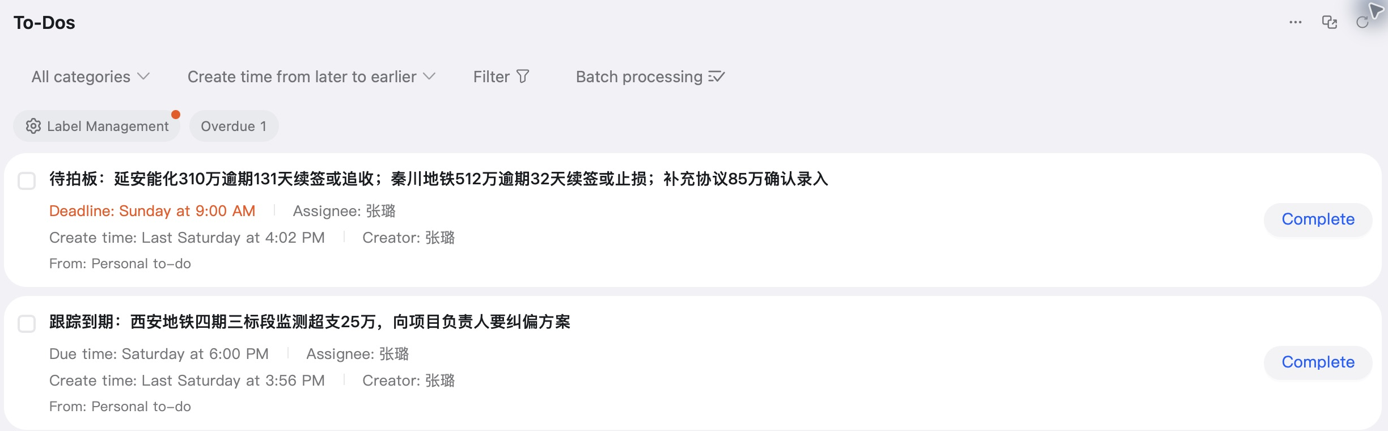
钉钉待办：从消息形成跟进事项
图5 已创建的待拍板与纠偏方案跟踪待办
本机DingTalk，To-Dos列表；2026年10月15日补采。
可见两项实践待办、执行人和期限。界面显示待拍板为Sunday 9:00 AM，纠偏跟踪为Saturday 6:00 PM；两项仍提供“Complete”按钮。
截图补强待办存在的证据，未证明提醒触达、负责人接单或业务办结。相对日期需结合采集日与原始记录解读，不视为新的执行效果测试。 对应：E07、E08。
Notes:
图5 已创建的待拍板与纠偏方案跟踪待办
本机DingTalk，To-Dos列表；2026年10月15日补采。
可见两项实践待办、执行人和期限。界面显示待拍板为Sunday 9:00 AM，纠偏跟踪为Saturday 6:00 PM；两项仍提供“Complete”按钮。
截图补强待办存在的证据，未证明提醒触达、负责人接单或业务办结。相对日期需结合采集日与原始记录解读，不视为新的执行效果测试。 对应：E07、E08。

Slide 19
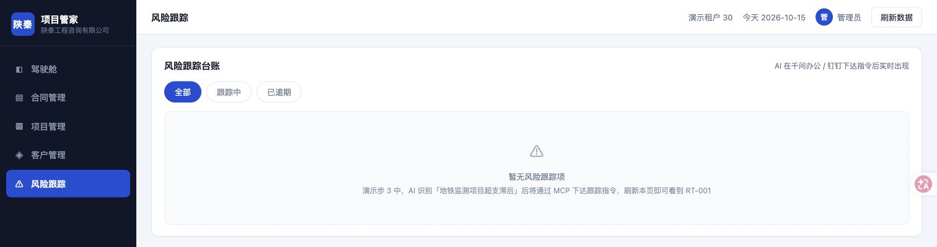
风险跟踪：当前列表为空
图6 风险跟踪页面当前显示“暂无风险跟踪项”
业务演示系统 /demo30/risks；2026年10月15日本轮只读补采。
“全部”筛选已选中，当前页面显示“暂无风险跟踪项”，未见RT-001。
这是10月15日的当前界面，不证明RT-001被删除，也不能解释10月10日两次读取差异的原因。与待办仍存在的截图并列，说明不同工作对象的状态需分别核对。 对应：E07、E09、E10。
Notes:
图6 风险跟踪页面当前显示“暂无风险跟踪项”
业务演示系统 /demo30/risks；2026年10月15日本轮只读补采。
“全部”筛选已选中，当前页面显示“暂无风险跟踪项”，未见RT-001。
这是10月15日的当前界面，不证明RT-001被删除，也不能解释10月10日两次读取差异的原因。与待办仍存在的截图并列，说明不同工作对象的状态需分别核对。 对应：E07、E09、E10。

Slide 20
3 口语指令登记与通知（续）
此外，主会话在16:02读到RT-001，16:11巡检子任务却读到空列表。现有记录无法判定是租户或连接上下文差异、数据重置、持久化问题还是其他原因。下一轮应在独立沙盒中验证同一事项跨记录、待办、通知的对应关系，再引入真实接收者；不能仅按发送成功验收。[A/C：E09]
Notes:
此外，主会话在16:02读到RT-001，16:11巡检子任务却读到空列表。现有记录无法判定是租户或连接上下文差异、数据重置、持久化问题还是其他原因。下一轮应在独立沙盒中验证同一事项跨记录、待办、通知的对应关系，再引入真实接收者；不能仅按发送成功验收。[A/C：E09]

Slide 21
4 每日巡检与异常处理
工作目标是重复查询风险，仅在需要处理时通知。千问办公创建每日09:00的任务，并即时触发一次演示。之后四次计划执行中，10月11日记录为too_late，12日为sleep，13日和14日记录为完成；后两天群消息分别在09:11:57和09:11:38出现。具体原因只按日志已提供的信息表述。[A：E15–E16]
最需要纠正的，是此前复盘的故障解释。10月10日巡检接口返回的跟踪列表已为空，助手却解释为“恰好第7天被漏判”，随后修改提示词并确认调度启用。没有相同有数据条件下的复测证明。配置已更新和任务仍启用，不能证明业务问题已修复。[A/C：E09–E10]
Notes:
工作目标是重复查询风险，仅在需要处理时通知。千问办公创建每日09:00的任务，并即时触发一次演示。之后四次计划执行中，10月11日记录为too_late，12日为sleep，13日和14日记录为完成；后两天群消息分别在09:11:57和09:11:38出现。具体原因只按日志已提供的信息表述。[A：E15–E16]
最需要纠正的，是此前复盘的故障解释。10月10日巡检接口返回的跟踪列表已为空，助手却解释为“恰好第7天被漏判”，随后修改提示词并确认调度启用。没有相同有数据条件下的复测证明。配置已更新和任务仍启用，不能证明业务问题已修复。[A/C：E09–E10]

Slide 22
4 每日巡检与异常处理（续）
这类巡检具有后续验证价值，但暂不宜作为关键到期事项的唯一保障。无群消息可能表示没有风险，也可能表示没有运行；应分别验证业务通知、运行健康、延迟、失败告警和人工接管。本次只核对了该群和已有日志，不能断言平台不存在其他告警渠道。[C/D：E17]
Notes:
这类巡检具有后续验证价值，但暂不宜作为关键到期事项的唯一保障。无群消息可能表示没有风险，也可能表示没有运行；应分别验证业务通知、运行健康、延迟、失败告警和人工接管。本次只核对了该群和已有日志，不能断言平台不存在其他告警渠道。[C/D：E17]

Slide 23
四次计划巡检的实际记录
10月11日 · 执行错误
日志：too_late
不据此推定设备未在线
10月12日 · 执行错误
日志：sleep
恢复与其他告警渠道待核
10月13日 · 有完成记录
群消息：09:11:57
计划时间：09:00
10月14日 · 有完成记录
群消息：09:11:38
计划时间：09:00
E15–E17；另有10月10日手动演示。仅描述这四次计划，不估计产品总体可靠率。
Notes:
10月11日 · 执行错误
日志：too_late
不据此推定设备未在线
10月12日 · 执行错误
日志：sleep
恢复与其他告警渠道待核
10月13日 · 有完成记录
群消息：09:11:57
计划时间：09:00
10月14日 · 有完成记录
群消息：09:11:38
计划时间：09:00
E15–E17；另有10月10日手动演示。仅描述这四次计划，不估计产品总体可靠率。

Slide 24
1 可验证的增量来自工作载体之间的衔接
千问负责理解请求、组织内容和调用工具；业务系统提供记录及部分规则计算；钉钉承载在线文档、群消息和个人待办；定时任务由千问办公创建。单独使用AI也能根据人工提供的资料生成摘要。钉钉在本次增加的是输入获取和输出落到协作对象的路径，减少人工搬运的可能性由此产生。[A/C：E20]
但没有“单独AI”与“AI连接平台”的同任务对照，无法量化这部分增益。若现有模板或普通自动化能更稳定地完成固定规则任务，也应作为比较对象。[D：E21–E22]
Notes:
千问负责理解请求、组织内容和调用工具；业务系统提供记录及部分规则计算；钉钉承载在线文档、群消息和个人待办；定时任务由千问办公创建。单独使用AI也能根据人工提供的资料生成摘要。钉钉在本次增加的是输入获取和输出落到协作对象的路径，减少人工搬运的可能性由此产生。[A/C：E20]
但没有“单独AI”与“AI连接平台”的同任务对照，无法量化这部分增益。若现有模板或普通自动化能更稳定地完成固定规则任务，也应作为比较对象。[D：E21–E22]

Slide 25
信息如何在工具之间流转
输入与资料
群内在线文档、业务台账查询结果
材料质量与口径仍需核对
千问办公
理解请求、组织内容、调用工具
创建定时任务
业务系统
保存、查询业务记录
返回部分规则计算结果
钉钉
承载在线文档、群消息与个人待办
多人接单、执行与办结尚未验证
依据 E20、E07–E09 归纳分工；各场景路径不同，不代表完整闭环已获验证。
Notes:
输入与资料
群内在线文档、业务台账查询结果
材料质量与口径仍需核对
千问办公
理解请求、组织内容、调用工具
创建定时任务
业务系统
保存、查询业务记录
返回部分规则计算结果
钉钉
承载在线文档、群消息与个人待办
多人接单、执行与办结尚未验证
依据 E20、E07–E09 归纳分工；各场景路径不同，不代表完整闭环已获验证。

Slide 26
2 控制措施需要分项验收
演示保留了有意义的正面观察：合同提取后请求确认、客户分析留在对话内、跨组织读取被拒绝、@格式错误被拦截、部分消息进行了回读。[A/B：E03、E13–E14]
这些控制的作用不同。格式校验不能代替业务审批；写在技能里的“不发群”约定，不能证明所有冲突指令都会被阻断；一条确认请求不能证明确认内容与最终写入始终对应。用户未点击协议也不等于AI未经授权，应核对具体确认与执行过程。后续应分别测试拒绝、修改、重试、错误目标和权限不足等情形。[C/D：E14]
Notes:
演示保留了有意义的正面观察：合同提取后请求确认、客户分析留在对话内、跨组织读取被拒绝、@格式错误被拦截、部分消息进行了回读。[A/B：E03、E13–E14]
这些控制的作用不同。格式校验不能代替业务审批；写在技能里的“不发群”约定，不能证明所有冲突指令都会被阻断；一条确认请求不能证明确认内容与最终写入始终对应。用户未点击协议也不等于AI未经授权，应核对具体确认与执行过程。后续应分别测试拒绝、修改、重试、错误目标和权限不足等情形。[C/D：E14]

Slide 27
3 可靠报告需要同时核查字段和解释
客户分析的接口返回包括合作金额、项目数、到期日和状态，但助手进一步断言“续签/延期手续没办”及“收入处于无合同保障”状态。输入不足以建立这些结论，客户资源优先级也没有回款、收益等完整依据。材料正确被读取，并不保证其业务解释成立。[A/C：E12]
同样，巡检的错误归因进入复盘后，又被底稿写成已修复。这提醒管理者：AI生成的总结应保留原始返回和人工修订依据，不能用另一份AI摘要相互证明。[C：E10]
Notes:
客户分析的接口返回包括合作金额、项目数、到期日和状态，但助手进一步断言“续签/延期手续没办”及“收入处于无合同保障”状态。输入不足以建立这些结论，客户资源优先级也没有回款、收益等完整依据。材料正确被读取，并不保证其业务解释成立。[A/C：E12]
同样，巡检的错误归因进入复盘后，又被底稿写成已修复。这提醒管理者：AI生成的总结应保留原始返回和人工修订依据，不能用另一份AI摘要相互证明。[C：E10]

Slide 28
4 当前证据支持部分可行性，尚不支持效果和推广结论
判断层次 | 当前依据 | 结论
功能可用 | 有文档读取、跟踪写入、待办创建及消息回读记录 | 多项功能在当时条件下可用
场景可行 | 模拟数据、单人、预置技能下的连续操作 | 部分链路可行，端到端仍有缺口
效果得到验证 | 无人工基线、统一质量评分和交接效果测量 | 尚未验证
Notes:
判断层次 | 当前依据 | 结论
功能可用 | 有文档读取、跟踪写入、待办创建及消息回读记录 | 多项功能在当时条件下可用
场景可行 | 模拟数据、单人、预置技能下的连续操作 | 部分链路可行，端到端仍有缺口
效果得到验证 | 无人工基线、统一质量评分和交接效果测量 | 尚未验证

Slide 29
4 当前证据支持部分可行性，尚不支持效果和推广结论（续）
判断层次 | 当前依据 | 结论
规模化推广可行 | 未测试银行环境、多人使用与长期运维 | 尚未验证
Notes:
判断层次 | 当前依据 | 结论
规模化推广可行 | 未测试银行环境、多人使用与长期运维 | 尚未验证

Slide 30
4 当前证据支持部分可行性，尚不支持效果和推广结论（续）
七个技能包确实提供了可复用流程，但包含演示群、人员和旧日期等示例依赖。推广成本还包括参数迁移、权限确认、测试和后续维护，本次没有相关成本数据。[E19、E21、E24]
Notes:
七个技能包确实提供了可复用流程，但包含演示群、人员和旧日期等示例依赖。推广成本还包括参数迁移、权限确认、测试和后续维护，本次没有相关成本数据。[E19、E21、E24]

Slide 31
五 对银行科技工作的应用价值与局限
值得研究的用途集中在项目资料提取、状态汇总、待决策事项准备和任务交接。这些工作有机会利用AI处理语言和组织信息的能力；业务对象、最终判断、发送范围与责任归属仍需明确。这里提出的是用途假设，不代表本行存在相应痛点，或已经批准使用相关产品。[C/D：E22、E24]
Notes:
值得研究的用途集中在项目资料提取、状态汇总、待决策事项准备和任务交接。这些工作有机会利用AI处理语言和组织信息的能力；业务对象、最终判断、发送范围与责任归属仍需明确。这里提出的是用途假设，不代表本行存在相应痛点，或已经批准使用相关产品。[C/D：E22、E24]

Slide 32
五 对银行科技工作的应用价值与局限（续）
企业内部可用性需要单独评估。业务或项目负责人应确定资料口径、验收标准和最终责任；科技团队设计测试、记录失败及人工接管；信息安全与数据责任方确认工具、资料类别、传输、留存和访问条件；平台团队确认身份权限、接口、审计、调度与支持方式。具体适用的内部流程待确认，本报告不推断既有架构或控制缺口。[D：E24]
Notes:
企业内部可用性需要单独评估。业务或项目负责人应确定资料口径、验收标准和最终责任；科技团队设计测试、记录失败及人工接管；信息安全与数据责任方确认工具、资料类别、传输、留存和访问条件；平台团队确认身份权限、接口、审计、调度与支持方式。具体适用的内部流程待确认，本报告不推断既有架构或控制缺口。[D：E24]

Slide 33
五 对银行科技工作的应用价值与局限（续）
当前主要局限是样本预置且单一、单人演示、没有效果基线，以及跟踪状态差异尚未解释。真实任务中的资料质量、口径冲突和例外处理会增加复核成本。即使后续能生成更快，也需检查最终交付是否仍达到原要求，以及是否把原来的录入工作变成了更费时的检查工作。
Notes:
当前主要局限是样本预置且单一、单人演示、没有效果基线，以及跟踪状态差异尚未解释。真实任务中的资料质量、口径冲突和例外处理会增加复核成本。即使后续能生成更快，也需检查最终交付是否仍达到原要求，以及是否把原来的录入工作变成了更费时的检查工作。

Slide 34
1 先验证两个范围明确的任务
建议由主管指定任务负责人，在内部允许的环境内安排一个两周以内的验证窗口，以合成资料测试“字段提取”和“项目简报草拟”。时间盒是建议，不是已确认计划或见效承诺。所有输出先由人审核；任何进一步使用脱敏或真实内部资料，均需符合实际允许范围。[D]
暂不优先投入客户经营决策、关键提醒无人值守和更多展示性排版。双人任务交接可作为下一阶段，用于验证协作平台是否产生额外价值。
Notes:
建议由主管指定任务负责人，在内部允许的环境内安排一个两周以内的验证窗口，以合成资料测试“字段提取”和“项目简报草拟”。时间盒是建议，不是已确认计划或见效承诺。所有输出先由人审核；任何进一步使用脱敏或真实内部资料，均需符合实际允许范围。[D]
暂不优先投入客户经营决策、关键提醒无人值守和更多展示性排版。双人任务交接可作为下一阶段，用于验证协作平台是否产生额外价值。

Slide 35
2 用相同验收标准比较完整任务
建议每个场景准备6对难度相近、内容不同的任务，两个场景合计12对、24次执行，人工与AI辅助各12次。随机分配方法并交替执行顺序，避免先手工做完同一材料再让AI重做的记忆影响；使用相同输入范围和最终验收标准，正式计时前的练习与配置单列。该样本量只用于初步观察，不支持部门级收益外推。[D]
Notes:
建议每个场景准备6对难度相近、内容不同的任务，两个场景合计12对、24次执行，人工与AI辅助各12次。随机分配方法并交替执行顺序，避免先手工做完同一材料再让AI重做的记忆影响；使用相同输入范围和最终验收标准，正式计时前的练习与配置单列。该样本量只用于初步观察，不支持部门级收益外推。[D]

Slide 36
2 用相同验收标准比较完整任务（续）
核心指标仅保留人工主动工时、到验收总耗时、输出完整性/准确性及修改轮次。工时包括提示输入、复核、确认、搬运、返工和失败后的人工兜底；另记录学习和维护成本。初稿与最终质量分别评分，失败和放弃案例都保留。没有数据前，不填基准值或目标节省比例。[D]
若初步结果可接受，再用新任务比较“AI草拟后人工搬运”和“AI连接协作平台”，把连接收益从模型生成收益中分离；以双人测试检查责任人、期限、事项ID和接单信息是否完整。
Notes:
核心指标仅保留人工主动工时、到验收总耗时、输出完整性/准确性及修改轮次。工时包括提示输入、复核、确认、搬运、返工和失败后的人工兜底；另记录学习和维护成本。初稿与最终质量分别评分，失败和放弃案例都保留。没有数据前，不填基准值或目标节省比例。[D]
若初步结果可接受，再用新任务比较“AI草拟后人工搬运”和“AI连接协作平台”，把连接收益从模型生成收益中分离；以双人测试检查责任人、期限、事项ID和接单信息是否完整。

Slide 37
3 按结果决定扩大或停止
扩大前，应同时看到同标准的交付质量、计入复核及维护后的净改善、可追溯的错误处理，以及已确认的使用条件。关键错误不能漏过验收，未经授权的写入或分发不能发生。具体时间改善标准和非关键误差容限应由任务负责人在看结果前设定。[D]
若草稿有价值而连接成本抵销收益，可仅保留草稿辅助；若状态不一致、关键事项静默遗漏或责任无法落实，应停止相应自动动作并恢复人工流程。效果不明确时，可以结束验证，不必为继续试用而扩展范围。
Notes:
扩大前，应同时看到同标准的交付质量、计入复核及维护后的净改善、可追溯的错误处理，以及已确认的使用条件。关键错误不能漏过验收，未经授权的写入或分发不能发生。具体时间改善标准和非关键误差容限应由任务负责人在看结果前设定。[D]
若草稿有价值而连接成本抵销收益，可仅保留草稿辅助；若状态不一致、关键事项静默遗漏或责任无法落实，应停止相应自动动作并恢复人工流程。效果不明确时，可以结束验证，不必为继续试用而扩展范围。

Slide 38
附录A 案例证据表
事项 | 最直接依据 | 可支持的结论与限制
合同提取 | R1第320、325行；M5 | 原文与核心值可核对，有确认请求；预置模板单例
Notes:
事项 | 最直接依据 | 可支持的结论与限制
合同提取 | R1第320、325行；M5 | 原文与核心值可核对，有确认请求；预置模板单例

Slide 39
附录A 案例证据表（续）
事项 | 最直接依据 | 可支持的结论与限制
合同后续录入 | 用户更正U3；R3第16行、R5第73行 | 本人观察AI完成录入，未手动点击协议；台账有记录，具体写入调用与确认过程待核
Notes:
事项 | 最直接依据 | 可支持的结论与限制
合同后续录入 | 用户更正U3；R3第16行、R5第73行 | 本人观察AI完成录入，未手动点击协议；台账有记录，具体写入调用与确认过程待核

Slide 40
附录A 案例证据表（续）
事项 | 最直接依据 | 可支持的结论与限制
跟踪与分发 | R1第380、387、395、438行 | 写入、待办创建、群通知读回有记录；无多人接单与办结
跟踪状态差异 | R1第438行对R2第33行 | 当日两次读取分别为1条和0条；原因及连接上下文待查
Notes:
事项 | 最直接依据 | 可支持的结论与限制
跟踪与分发 | R1第380、387、395、438行 | 写入、待办创建、群通知读回有记录；无多人接单与办结
跟踪状态差异 | R1第438行对R2第33行 | 当日两次读取分别为1条和0条；原因及连接上下文待查

Slide 41
附录A 案例证据表（续）
事项 | 最直接依据 | 可支持的结论与限制
提示词修订 | R1第513–525行 | 更新并查到启用；不等于根因成立或复测通过
简报与解释风险 | R1第459行；第415、418行 | 简报内容可读回；客户回复的部分判断超出输入
Notes:
事项 | 最直接依据 | 可支持的结论与限制
提示词修订 | R1第513–525行 | 更新并查到启用；不等于根因成立或复测通过
简报与解释风险 | R1第459行；第415、418行 | 简报内容可读回；客户回复的部分判断超出输入

Slide 42
附录A 案例证据表（续）
事项 | 最直接依据 | 可支持的结论与限制
巡检可靠性 | R5第61、69行；R3、R4 | 四次计划中两次错误、两次完成；不估计产品总体可靠率
演示边界 | U2；K1–K7；M7 | 单人、演示环境、七技能；截图是材料入口而非操作结果
Notes:
事项 | 最直接依据 | 可支持的结论与限制
巡检可靠性 | R5第61、69行；R3、R4 | 四次计划中两次错误、两次完成；不估计产品总体可靠率
演示边界 | U2；K1–K7；M7 | 单人、演示环境、七技能；截图是材料入口而非操作结果

Slide 43
附录B 优先待确认事项
1. RT-001在不同读取中为何不一致：需要匹配租户、连接上下文和服务端变更记录，不能仅调提示词。
2. AI录入补充协议的具体调用、确认上下文和回执：本人已明确由AI录入、全程观察，仍需补齐执行记录与台账的对应。
3. 待办到期是否实际通知、漏跑是否有其他告警渠道：创建和群内静默均不能代替触达检查。
4. 哪两个实际任务值得试验、由谁验收，以及允许的工具和资料范围：需主管及相应责任方决定。
Notes:
1. RT-001在不同读取中为何不一致：需要匹配租户、连接上下文和服务端变更记录，不能仅调提示词。
2. AI录入补充协议的具体调用、确认上下文和回执：本人已明确由AI录入、全程观察，仍需补齐执行记录与台账的对应。
3. 待办到期是否实际通知、漏跑是否有其他告警渠道：创建和群内静默均不能代替触达检查。
4. 哪两个实际任务值得试验、由谁验收，以及允许的工具和资料范围：需主管及相应责任方决定。

Slide 44
附录B 优先待确认事项（续）
5. 活动正式名称和主办方的准确写法：群内展示名与既有文章写法不同，不影响当前场景分析。
Notes:
5. 活动正式名称和主办方的准确写法：群内展示名与既有文章写法不同，不影响当前场景分析。

Slide 45
附录C 评估记录建议
指标 | 应记录什么 | 当前状态
人工投入 | 准备、操作、复核、修改、搬运、恢复的分钟数 | 未测
总耗时 | 资料齐备到最终验收，分别标出系统等待和人工等待 | 未测对照
Notes:
指标 | 应记录什么 | 当前状态
人工投入 | 准备、操作、复核、修改、搬运、恢复的分钟数 | 未测
总耗时 | 资料齐备到最终验收，分别标出系统等待和人工等待 | 未测对照

Slide 46
附录C 评估记录建议（续）
指标 | 应记录什么 | 当前状态
质量 | 字段/事实覆盖、关键错误、无来源判断，初稿与最终分开 | 无统一评分
返工 | 修改轮次、失败与人工兜底、维护投入 | 未系统记录
Notes:
指标 | 应记录什么 | 当前状态
质量 | 字段/事实覆盖、关键错误、无来源判断，初稿与最终分开 | 无统一评分
返工 | 修改轮次、失败与人工兜底、维护投入 | 未系统记录

Slide 47
附录C 评估记录建议（续）
指标 | 应记录什么 | 当前状态
交接 | 事项ID、负责人、期限、状态一致及接收确认 | 本次单人，未测多人
Notes:
指标 | 应记录什么 | 当前状态
交接 | 事项ID、负责人、期限、状态一致及接收确认 | 本次单人，未测多人

Slide 48
附录C 评估记录建议（续）
遇到日期边界、空数据、读取失败、错群、重复提交和确认后内容变化，应设独立测试样例。报告每对任务差值、总体中位数与范围，并附失败案例；建议样本量和时间盒不属于已测结果。
Notes:
遇到日期边界、空数据、读取失败、错群、重复提交和确认后内容变化，应设独立测试样例。报告每对任务差值、总体中位数与范围，并附失败案例；建议样本量和时间盒不属于已测结果。

Slide 49
附录D 来源与追溯
M1–M3：2026-10-14千问生成的报告初稿、实践素材与事实清单、核心发现与管理启示。M4：2026-10-10《陕秦三端联动演示复盘》。M5：演示工作目录中的《补充协议》。M7：群内手册卡片截图。K1–K7：陕秦七个技能包。U1：本人本次报告要求；U2：关于单人演示的补充；U3：本人明确“没点补充协议，是AI自己合同录入，全程盯着千问办公”。
Notes:
M1–M3：2026-10-14千问生成的报告初稿、实践素材与事实清单、核心发现与管理启示。M4：2026-10-10《陕秦三端联动演示复盘》。M5：演示工作目录中的《补充协议》。M7：群内手册卡片截图。K1–K7：陕秦七个技能包。U1：本人本次报告要求；U2：关于单人演示的补充；U3：本人明确“没点补充协议，是AI自己合同录入，全程盯着千问办公”。

Slide 50
附录D 来源与追溯（续）
R1：主会话本地记录，3348c252-83d0-43c6-a838-030e53705d0c.jsonl；R2：10-10即时巡检，b55b6d62-aae9-4b47-8e0d-7bef9bdc2355.jsonl；R3：10-13巡检，81da9cc9-9185-4183-8d8d-76e720f8802e.jsonl；R4：10-14巡检，e22eafc5-9da8-4339-9bcc-2903cbcf2384.jsonl；R5：10-14材料核查，bda09640-0b4e-4605-97e6-208a3b86c468.jsonl。
E编号对应随附《证据矩阵与关键发现》（02_evidence_matrix.md）；完整路径、阅读范围及文件指纹见《素材清单》（01_material_inventory.md）与证据目录。独立分析和详细测量方案见 03_management_analysis.md，完整待确认清单见 05_open_questions.md。原始材料保持不变。
Notes:
R1：主会话本地记录，3348c252-83d0-43c6-a838-030e53705d0c.jsonl；R2：10-10即时巡检，b55b6d62-aae9-4b47-8e0d-7bef9bdc2355.jsonl；R3：10-13巡检，81da9cc9-9185-4183-8d8d-76e720f8802e.jsonl；R4：10-14巡检，e22eafc5-9da8-4339-9bcc-2903cbcf2384.jsonl；R5：10-14材料核查，bda09640-0b4e-4605-97e6-208a3b86c468.jsonl。
E编号对应随附《证据矩阵与关键发现》（02_evidence_matrix.md）；完整路径、阅读范围及文件指纹见《素材清单》（01_material_inventory.md）与证据目录。独立分析和详细测量方案见 03_management_analysis.md，完整待确认清单见 05_open_questions.md。原始材料保持不变。

Slide 51
E01 · 演示范围
关键发现：10-10 参加活动，事后向主管展示并受托写报告；本次为单人演示
证据来源：U1、U2；R1 L257 建群仅传当前用户
事实或推论：A，本人陈述；调用印证演示设置
可信程度：高，限本人经历
尚存疑问：活动正式名称、展示范围
对报告的意义：确定内部管理用途，不能称多人协作验收
Notes:
关键发现：10-10 参加活动，事后向主管展示并受托写报告；本次为单人演示
证据来源：U1、U2；R1 L257 建群仅传当前用户
事实或推论：A，本人陈述；调用印证演示设置
可信程度：高，限本人经历
尚存疑问：活动正式名称、展示范围
对报告的意义：确定内部管理用途，不能称多人协作验收

Slide 52
E02 · 技能包与准备
关键发现：7 个技能为环境准备加 6 个业务技能；原 ZIP、解包与安装副本内容相同
证据来源：M6、M8、K1–K7；R1 L164、187、193、205
事实或推论：A，文件及安装记录
可信程度：高
尚存疑问：新用户独立配置成本
对报告的意义：可复用的是流程材料，不是“7 个业务场景全部通过”
Notes:
关键发现：7 个技能为环境准备加 6 个业务技能；原 ZIP、解包与安装副本内容相同
证据来源：M6、M8、K1–K7；R1 L164、187、193、205
事实或推论：A，文件及安装记录
可信程度：高
尚存疑问：新用户独立配置成本
对报告的意义：可复用的是流程材料，不是“7 个业务场景全部通过”

Slide 53
E03 · 组织访问控制
关键发现：手册正文读取被组织访问控制拒绝，读取记录有 forbidden.accessDenied
证据来源：M7；R1 L68、74
事实或推论：A；一次阻断为 B
可信程度：高，限该请求
尚存疑问：其他权限路径、内部身份匹配未测
对报告的意义：保留权限边界的正面观察，不扩大为银行权限体系已满足
Notes:
关键发现：手册正文读取被组织访问控制拒绝，读取记录有 forbidden.accessDenied
证据来源：M7；R1 L68、74
事实或推论：A；一次阻断为 B
可信程度：高，限该请求
尚存疑问：其他权限路径、内部身份匹配未测
对报告的意义：保留权限边界的正面观察，不扩大为银行权限体系已满足

Slide 54
E04 · 合同提取
关键发现：合同输入源自准备技能内置模板；在线文档可读，显示五项核心值并另说明状态，随后请求确认
证据来源：M5；K1、K2；R1 L272、280、320、325
事实或推论：A；提取可行为 B
可信程度：高，限一份模板文档
尚存疑问：新合同、扫描件、多版本、缺字段准确性
对报告的意义：支持文档提取的有限可行性，不能称真实合同识别能力已评估
Notes:
关键发现：合同输入源自准备技能内置模板；在线文档可读，显示五项核心值并另说明状态，随后请求确认
证据来源：M5；K1、K2；R1 L272、280、320、325
事实或推论：A；提取可行为 B
可信程度：高，限一份模板文档
尚存疑问：新合同、扫描件、多版本、缺字段准确性
对报告的意义：支持文档提取的有限可行性，不能称真实合同识别能力已评估

Slide 55
E05 · AI合同录入与本人更正
关键发现：本人明确未点击补充协议，全程在千问办公观察到AI完成合同录入；后续台账有16:13:39创建的记录，已核读主会话未定位到contract_write调用
证据来源：U3（澄清U2）；R3 L16、R5 L73；R1调用索引
事实或推论：A：本人陈述与台账记录；B：AI录入的体验观察
可信程度：本人观察与台账存在有依据；具体执行链待核
尚存疑问：写入由哪次调用执行，确认上下文与台账记录怎样对应
对报告的意义：撤回人工网页录入解释，保留AI完成录入的观察；不据调用缺口判定越权，也不声称写入控制已完整验收
Notes:
关键发现：本人明确未点击补充协议，全程在千问办公观察到AI完成合同录入；后续台账有16:13:39创建的记录，已核读主会话未定位到contract_write调用
证据来源：U3（澄清U2）；R3 L16、R5 L73；R1调用索引
事实或推论：A：本人陈述与台账记录；B：AI录入的体验观察
可信程度：本人观察与台账存在有依据；具体执行链待核
尚存疑问：写入由哪次调用执行，确认上下文与台账记录怎样对应
对报告的意义：撤回人工网页录入解释，保留AI完成录入的观察；不据调用缺口判定越权，也不声称写入控制已完整验收

Slide 56
E06 · 风险数据与计算归属
关键发现：台账工具已返回逾期天数、超支额和进度差；风险项目是规则查询结果
证据来源：R1 L341–355；R2 L18–31
事实或推论：A
可信程度：高
尚存疑问：查询完整性、业务口径和数据新鲜度
对报告的意义：主要演示模型组织信息与调用工具，不是模型独立发现经营风险
Notes:
关键发现：台账工具已返回逾期天数、超支额和进度差；风险项目是规则查询结果
证据来源：R1 L341–355；R2 L18–31
事实或推论：A
可信程度：高
尚存疑问：查询完整性、业务口径和数据新鲜度
对报告的意义：主要演示模型组织信息与调用工具，不是模型独立发现经营风险

Slide 57
E07 · 跟踪登记与分发
关键发现：RT-001 创建成功，并在 16:02 的读取中存在；建待办返回成功，群通知被回读
证据来源：R1 L367、378–395、438
事实或推论：A；单次衔接效果为 B
可信程度：高
尚存疑问：负责人实名、接单、执行、办结均无证据
对报告的意义：“登记—通知—个人待办”已展示，管理闭环未验收
Notes:
关键发现：RT-001 创建成功，并在 16:02 的读取中存在；建待办返回成功，群通知被回读
证据来源：R1 L367、378–395、438
事实或推论：A；单次衔接效果为 B
可信程度：高
尚存疑问：负责人实名、接单、执行、办结均无证据
对报告的意义：“登记—通知—个人待办”已展示，管理闭环未验收

Slide 58
E08 · 待办与提醒触达
关键发现：风险跟踪待办是给演示者自己；材料明确 dueTime 不等于独立提醒规则
证据来源：K2 步骤5、K4 步骤3；R1 L384、387；U2
事实或推论：A，配置说明与调用；提醒是否触达为 D
可信程度：高，限待办已创建；触达待验证
尚存疑问：最终 dueTime 回读、提醒规则及客户端通知记录
对报告的意义：改写“到时会提醒”为“已创建带截止时间的待办，触达待测”
Notes:
关键发现：风险跟踪待办是给演示者自己；材料明确 dueTime 不等于独立提醒规则
证据来源：K2 步骤5、K4 步骤3；R1 L384、387；U2
事实或推论：A，配置说明与调用；提醒是否触达为 D
可信程度：高，限待办已创建；触达待验证
尚存疑问：最终 dueTime 回读、提醒规则及客户端通知记录
对报告的意义：改写“到时会提醒”为“已创建带截止时间的待办，触达待测”

Slide 59
E09 · 跨次读取差异
关键发现：RT-001 在主会话 16:02:09 返回 1 条，巡检子任务 16:11:36 返回 0 条
证据来源：R1 L438；R2 L27、33
事实或推论：A，跨次读取差异
可信程度：高
尚存疑问：同租户/同连接器作用域、并发重置、服务端持久化
对报告的意义：跟踪状态差异当日已出现，不能仅写成“10-14 消失”
Notes:
关键发现：RT-001 在主会话 16:02:09 返回 1 条，巡检子任务 16:11:36 返回 0 条
证据来源：R1 L438；R2 L27、33
事实或推论：A，跨次读取差异
可信程度：高
尚存疑问：同租户/同连接器作用域、并发重置、服务端持久化
对报告的意义：跟踪状态差异当日已出现，不能仅写成“10-14 消失”

Slide 60
E10 · 根因解释与修复证据
关键发现：“第 7 天被漏判”为助手事后解释；只改了任务提示词并查启用状态，未见相同有数据条件下的复测通过
证据来源：R2 L33；R1 L513–525；R3 L20、R4 L33 仍为空
事实或推论：A，记录内容；原根因判断为 D
可信程度：高，限证据缺口
尚存疑问：若数据返回存在 RT-001，规则能否正确判断 7 天
对报告的意义：撤回“边界缺陷已修复并恢复正确”的结论
Notes:
关键发现：“第 7 天被漏判”为助手事后解释；只改了任务提示词并查启用状态，未见相同有数据条件下的复测通过
证据来源：R2 L33；R1 L513–525；R3 L20、R4 L33 仍为空
事实或推论：A，记录内容；原根因判断为 D
可信程度：高，限证据缺口
尚存疑问：若数据返回存在 RT-001，规则能否正确判断 7 天
对报告的意义：撤回“边界缺陷已修复并恢复正确”的结论

Slide 61
E11 · 三路数据简报
关键发现：简报聚合三路数据，区分归档与待录入，标出 3 项待拍板；发送修正后群消息可读回
证据来源：R1 L430–459；R5 L69
事实或推论：A；管理可读性为 B
可信程度：高，限内容及送达记录
尚存疑问：是否有助决策、接收人理解与后续行动
对报告的意义：支持优先验证项目简报；颜色和卡片本身价值有限
Notes:
关键发现：简报聚合三路数据，区分归档与待录入，标出 3 项待拍板；发送修正后群消息可读回
证据来源：R1 L430–459；R5 L69
事实或推论：A；管理可读性为 B
可信程度：高，限内容及送达记录
尚存疑问：是否有助决策、接收人理解与后续行动
对报告的意义：支持优先验证项目简报；颜色和卡片本身价值有限

Slide 62
E12 · 客户分析的解释边界
关键发现：客户回复将到期日/active 状态推成“手续没办”“收入无合同保障”；返回没有相应独立证据
证据来源：R1 L415、418；K6 模板
事实或推论：A，原答复与输入对照；超出依据为 C
可信程度：高
尚存疑问：续签、付款、合同效力均未核查
对报告的意义：数字正确不保证管理判断可靠；禁止把此类解释当事实
Notes:
关键发现：客户回复将到期日/active 状态推成“手续没办”“收入无合同保障”；返回没有相应独立证据
证据来源：R1 L415、418；K6 模板
事实或推论：A，原答复与输入对照；超出依据为 C
可信程度：高
尚存疑问：续签、付款、合同效力均未核查
对报告的意义：数字正确不保证管理判断可靠；禁止把此类解释当事实

Slide 63
E13 · @格式校验
关键发现：@ 缺少占位符曾被 validation 拒绝；改后成功。这是格式检查
证据来源：R1 L445、451、453、459
事实或推论：A
可信程度：高
尚存疑问：对权限、业务内容、错群的阻断能力未测
对报告的意义：格式校验不能被包装为业务审批或通用安全门
Notes:
关键发现：@ 缺少占位符曾被 validation 拒绝；改后成功。这是格式检查
证据来源：R1 L445、451、453、459
事实或推论：A
可信程度：高
尚存疑问：对权限、业务内容、错群的阻断能力未测
对报告的意义：格式校验不能被包装为业务审批或通用安全门

Slide 64
E14 · 确认请求与控制验收
关键发现：合同提取后有确认请求；本人观察后续由AI录入，但已核读记录未闭合确认至写入的过程。客户分析留在对话中，风险技能明确默认发群并跳过CLI交互
证据来源：R1 L325、418；U3；K2、K4、K6
事实或推论：A：请求及技能内容；B：录入观察
可信程度：高，限确认请求存在；控制执行待核
尚存疑问：确认与写入的对应、拒绝确认、变更后重确认、指令冲突、错发目标等
对报告的意义：请求确认不能单独证明实际等待或强制执行；也不能因用户未点击协议就判定未授权
Notes:
关键发现：合同提取后有确认请求；本人观察后续由AI录入，但已核读记录未闭合确认至写入的过程。客户分析留在对话中，风险技能明确默认发群并跳过CLI交互
证据来源：R1 L325、418；U3；K2、K4、K6
事实或推论：A：请求及技能内容；B：录入观察
可信程度：高，限确认请求存在；控制执行待核
尚存疑问：确认与写入的对应、拒绝确认、变更后重确认、指令冲突、错发目标等
对报告的意义：请求确认不能单独证明实际等待或强制执行；也不能因用户未点击协议就判定未授权

Slide 65
E15 · 计划巡检运行记录
关键发现：千问调度计划为每日09:00；10-11/12 两条执行错误，10-13/14 两条 scheduled ok，另有10-10手动演示
证据来源：R1 L474、476；R5 L61；R2–R4
事实或推论：A
可信程度：高，限这5条日志
尚存疑问：too_late 的根因、休眠恢复和其他通知通道
对报告的意义：用“4次计划中2次有完成记录”描述，不写连续4天成功或产品总体成功率
Notes:
关键发现：千问调度计划为每日09:00；10-11/12 两条执行错误，10-13/14 两条 scheduled ok，另有10-10手动演示
证据来源：R1 L474、476；R5 L61；R2–R4
事实或推论：A
可信程度：高，限这5条日志
尚存疑问：too_late 的根因、休眠恢复和其他通知通道
对报告的意义：用“4次计划中2次有完成记录”描述，不写连续4天成功或产品总体成功率

Slide 66
E16 · 计划与送达时点
关键发现：10-13、14 群消息分别为09:11:57、09:11:38；相对09:00约晚12分钟，创建时已提示高峰排队可能
证据来源：R5 L69；R1 L476
事实或推论：A；延迟原因未证为 D
可信程度：高，限时点
尚存疑问：排队、启动、连接耗时各占多少
对报告的意义：区分约1分钟运行时长与从计划到交付的总延迟
Notes:
关键发现：10-13、14 群消息分别为09:11:57、09:11:38；相对09:00约晚12分钟，创建时已提示高峰排队可能
证据来源：R5 L69；R1 L476
事实或推论：A；延迟原因未证为 D
可信程度：高，限时点
尚存疑问：排队、启动、连接耗时各占多少
对报告的意义：区分约1分钟运行时长与从计划到交付的总延迟

Slide 67
E17 · 业务静默与运行健康
关键发现：10-11/12 未在该群查询页见日报；日志有错误记录，但未检查所有通知通道
证据来源：R5 L61、69
事实或推论：A；“无消息无法辨别无事/未跑”为 C
可信程度：高，限定群；平台无告警的断言无依据
尚存疑问：个人通知、系统提醒、运维监控
对报告的意义：保留“业务静默与运行失败需分开监控”，不称平台根本没有告警
Notes:
关键发现：10-11/12 未在该群查询页见日报；日志有错误记录，但未检查所有通知通道
证据来源：R5 L61、69
事实或推论：A；“无消息无法辨别无事/未跑”为 C
可信程度：高，限定群；平台无告警的断言无依据
尚存疑问：个人通知、系统提醒、运维监控
对报告的意义：保留“业务静默与运行失败需分开监控”，不称平台根本没有告警

Slide 68
E18 · 发送异常与重试
关键发现：10-14 自动任务首条发送命令缺“+”而失败，修正后发出
证据来源：R4 L37、39、42、44；R5 L69
事实或推论：A
可信程度：高
尚存疑问：其他异常能否恢复、是否重复发送
对报告的意义：能恢复一次有价值，仍有维护与排错成本
Notes:
关键发现：10-14 自动任务首条发送命令缺“+”而失败，修正后发出
证据来源：R4 L37、39、42、44；R5 L69
事实或推论：A
可信程度：高
尚存疑问：其他异常能否恢复、是否重复发送
对报告的意义：能恢复一次有价值，仍有维护与排错成本

Slide 69
E19 · 技能移植依赖
关键发现：技能含固定群/人员示例、旧日期、不同参数写法；实际运行改成当前群和实际 schema
证据来源：K1–K7；R1 L341、378、451、474
事实或推论：A；移植需配置审查为 C
可信程度：高
尚存疑问：后续版本管理与配置绑定方式
对报告的意义：不能写“安装即用，无需调教”；复用须测未知输入及目标绑定
Notes:
关键发现：技能含固定群/人员示例、旧日期、不同参数写法；实际运行改成当前群和实际 schema
证据来源：K1–K7；R1 L341、378、451、474
事实或推论：A；移植需配置审查为 C
可信程度：高
尚存疑问：后续版本管理与配置绑定方式
对报告的意义：不能写“安装即用，无需调教”；复用须测未知输入及目标绑定

Slide 70
E20 · 三类工具的分工
关键发现：钉钉在本次承载文档、群消息和个人待办；业务台账负责持久化/查询，千问负责理解、编排与调度
证据来源：R1、R2–R5 的调用与返回
事实或推论：A；可能减少人工搬运为 C
可信程度：高，限分工；收益未测
尚存疑问：单独 AI/现有自动化的同任务对照
对报告的意义：组合价值在信息到行动的衔接；不把后台规则和调度全归于模型或钉钉
Notes:
关键发现：钉钉在本次承载文档、群消息和个人待办；业务台账负责持久化/查询，千问负责理解、编排与调度
证据来源：R1、R2–R5 的调用与返回
事实或推论：A；可能减少人工搬运为 C
可信程度：高，限分工；收益未测
尚存疑问：单独 AI/现有自动化的同任务对照
对报告的意义：组合价值在信息到行动的衔接；不把后台规则和调度全归于模型或钉钉

Slide 71
E21 · 效果基线缺失
关键发现：现有材料没有人工基线、修订工时、质量评分和真实多人交接数据
证据来源：M1–M4、R1–R5；U2
事实或推论：A，限审阅范围
可信程度：高
尚存疑问：日后是否能补测同类任务
对报告的意义：功能可用、部分场景可行有依据；收益与推广未验证
Notes:
关键发现：现有材料没有人工基线、修订工时、质量评分和真实多人交接数据
证据来源：M1–M4、R1–R5；U2
事实或推论：A，限审阅范围
可信程度：高
尚存疑问：日后是否能补测同类任务
对报告的意义：功能可用、部分场景可行有依据；收益与推广未验证

Slide 72
E22 · 有限验证的优先级
关键发现：文档提取与简报草拟适合做下一轮有限验证；任务分发在明确人/目标后再测
证据来源：E04、E07–E14、E20–E21
事实或推论：C 管理判断，D 验证建议
可信程度：中，需试验
尚存疑问：全部复核成本是否抵销时间节省
对报告的意义：建议小规模验证，不建议直接采购/部署或全团队推广
Notes:
关键发现：文档提取与简报草拟适合做下一轮有限验证；任务分发在明确人/目标后再测
证据来源：E04、E07–E14、E20–E21
事实或推论：C 管理判断，D 验证建议
可信程度：中，需试验
尚存疑问：全部复核成本是否抵销时间节省
对报告的意义：建议小规模验证，不建议直接采购/部署或全团队推广

Slide 73
E23 · 数字与业务口径
关键发现：合同金额与到期状态不能直接解释为应收欠款；60%计划与45%实际相差15个百分点
证据来源：R1 L353、355、415、418；M5付款条款
事实或推论：A 字段；口径纠正为 C
可信程度：高
尚存疑问：实际付款、续签和合同条款未验
对报告的意义：报告不把合同金额当损失/欠款，不把百分点写成效率或相对下降百分比
Notes:
关键发现：合同金额与到期状态不能直接解释为应收欠款；60%计划与45%实际相差15个百分点
证据来源：R1 L353、355、415、418；M5付款条款
事实或推论：A 字段；口径纠正为 C
可信程度：高
尚存疑问：实际付款、续签和合同条款未验
对报告的意义：报告不把合同金额当损失/欠款，不把百分点写成效率或相对下降百分比

Slide 74
E24 · 银行使用条件
关键发现：没有银行真实数据/系统/权限/审计适配证据；是否可用须由相关内部责任方确认
证据来源：U1、M1–M4、演示调用范围
事实或推论：A，限审阅范围；落地条件为 D
可信程度：高，限未验证
尚存疑问：公司允许的工具、数据、身份和集成方式
对报告的意义：产品能力与本行使用资格分别决策，不推断行内已有问题
Notes:
关键发现：没有银行真实数据/系统/权限/审计适配证据；是否可用须由相关内部责任方确认
证据来源：U1、M1–M4、演示调用范围
事实或推论：A，限审阅范围；落地条件为 D
可信程度：高，限未验证
尚存疑问：公司允许的工具、数据、身份和集成方式
对报告的意义：产品能力与本行使用资格分别决策，不推断行内已有问题

